Slide 1
Social Media Strategie

Slide 2
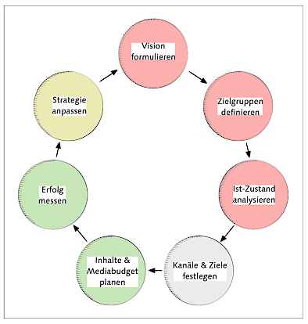
Die 7 Schritte zur Social Media Strategie
Vision Formulieren
Zielgruppen definieren
Ist-Zustand
Kanäle und Ziele festlegen
Inhalte und Media-Budget planen
Erfolg messen
Strategie anpassen

Slide 3
01
02
03
Vision formulieren
Zielgruppen
Ist-Zustand
04
05
06
Kanäle und Ziele
Inhalte und Media Budget
Erfolgsmessung
07
Strategie planen

Slide 4
Zielgruppen

Slide 5
Zielgruppendefinition? Zielgruppenanalyse?
Zielgruppendefinition Gruppe von Menschen wird vom Unternehmen bestimmt und eingegrenzt
Zielgruppenanalyse
Erhebung konkreter, detaillierter Daten einer bereits vorhandenen Kundengruppe
Notes:
Analyse hilft, Einsichten und Erkenntnisse zu gewinnen → Trends und Veränderungen erkennen, im Idealfall Wüsche vorhersehen

Slide 6
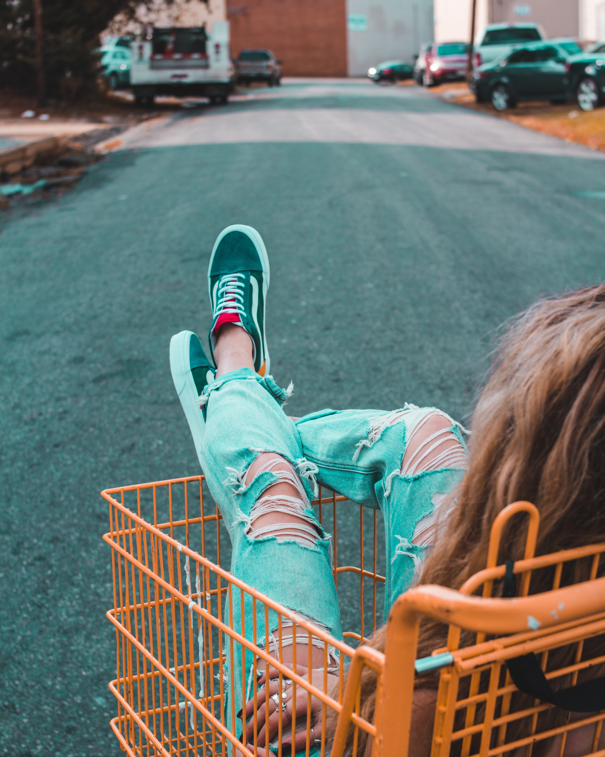
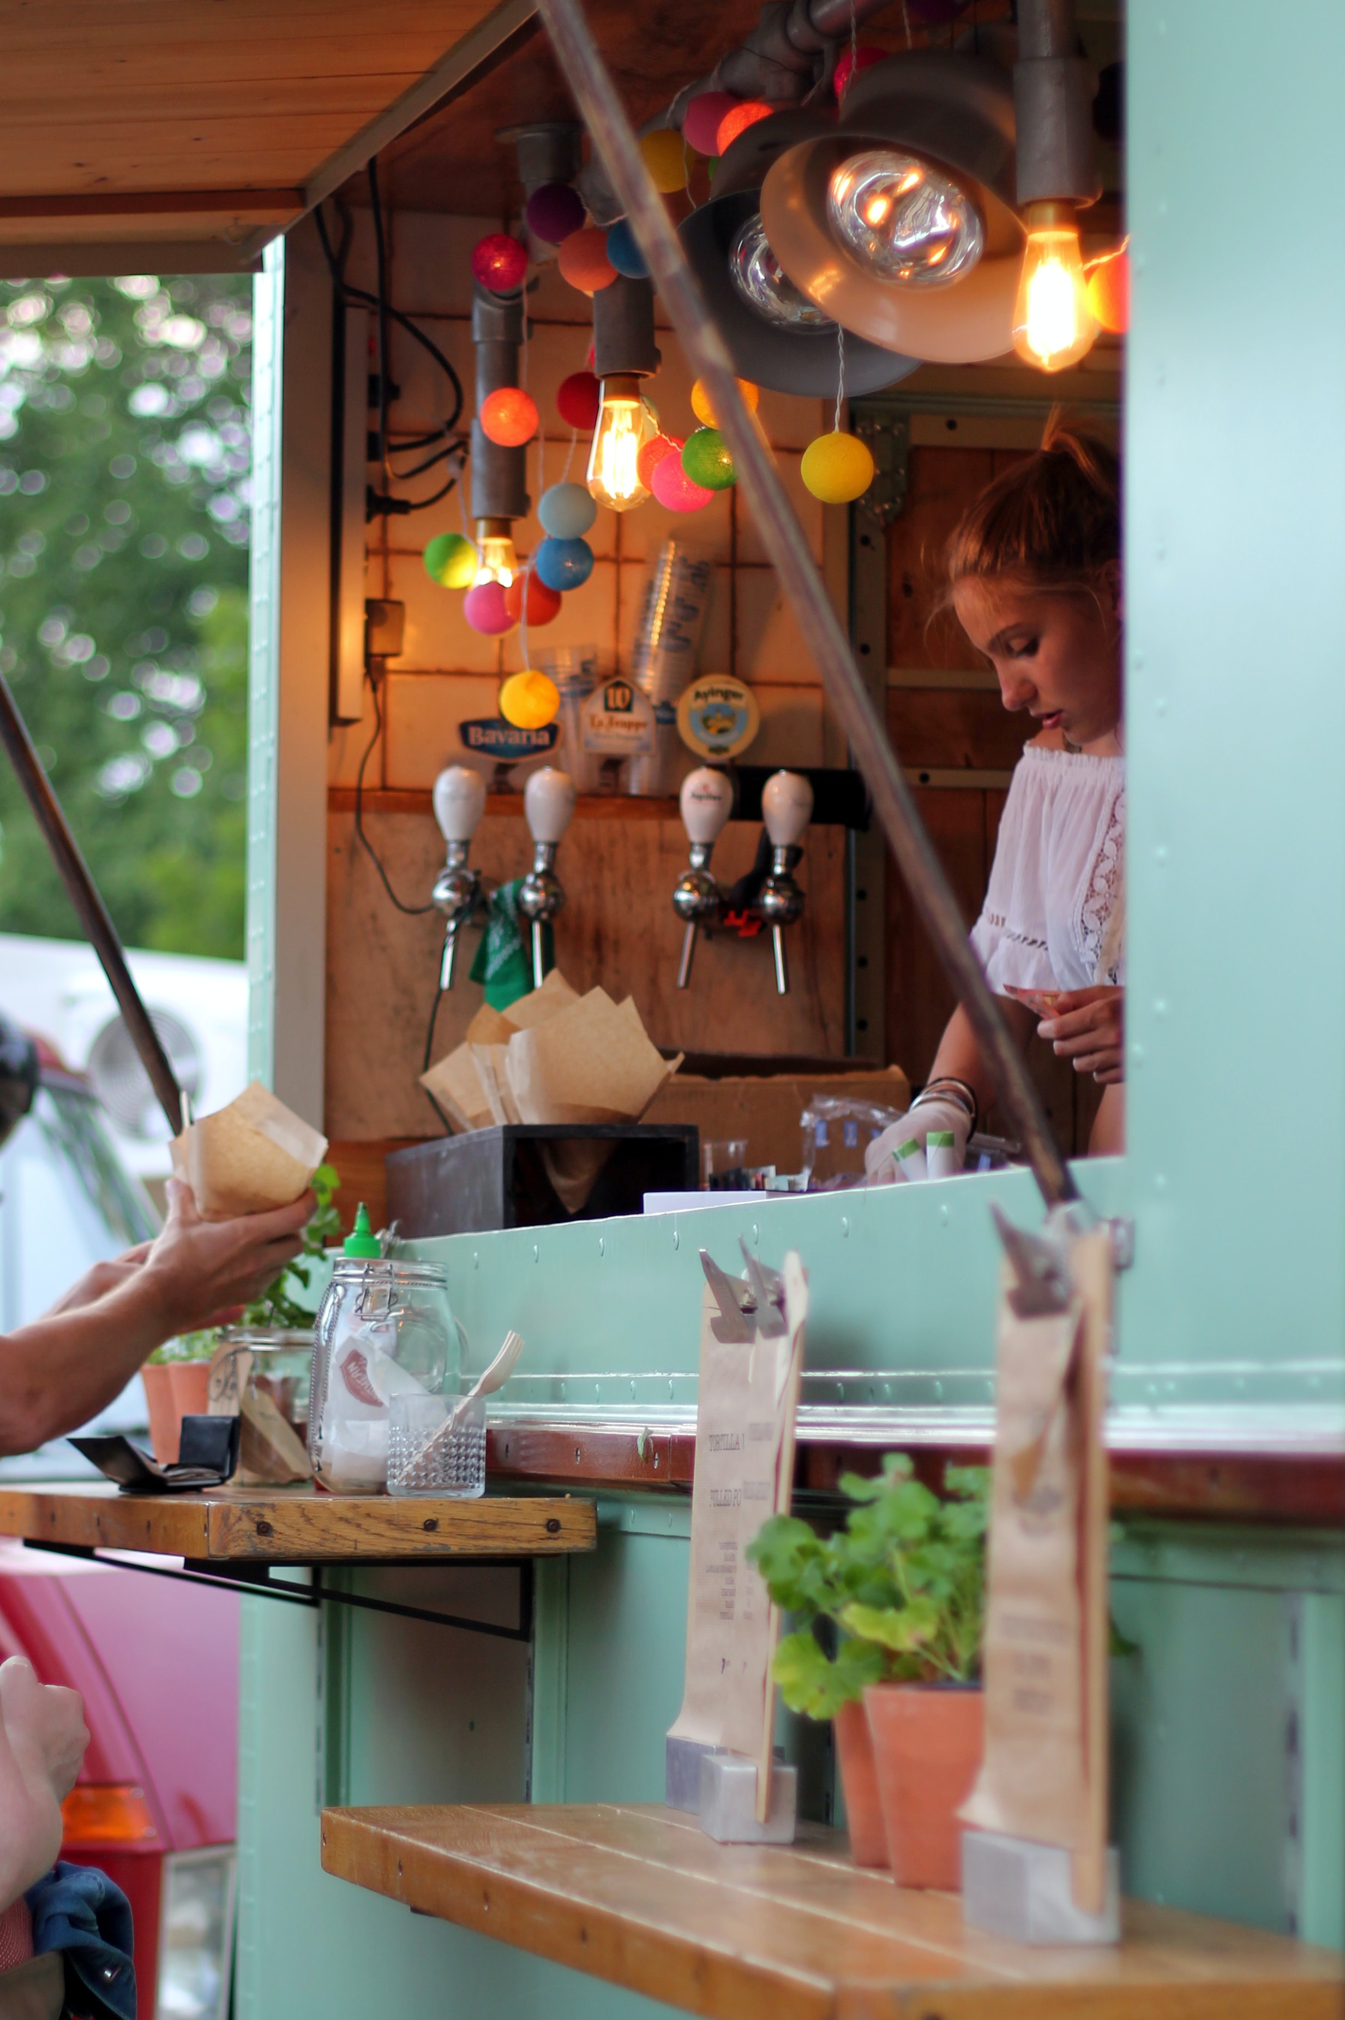
Zielgruppendefinition
Wen will ich erreichen?
Warum will ich sie erreichen?
Welchen Nutzen hat der Kunde von mir/meinem Produkt?

Slide 7
Fragen
Soziodemografische Daten Alter, Geschlecht, Wohnort
Einkommensstruktur Jährl. Einkommen, ggf. Haushaltseinkommen
Interessen Was weckt das Interesse? Wovon ist der Kunde Fan – Sport, Marken, Film, etc.?

Slide 8
Fragen
Einstellungen und Werte Eher konservativ oder aufgeschlossen? Was sind die Lebenswünsche und –ziele?
Motivation Welche Serviceleistungen, Werbung etc. des Unternehmens wirken motivierend?
Social-Media-Nutzung Welche Tools, Apps, Netzwerke werden wie genutzt? Welchen Marken und Influencern folgt der Kunde? Wie interagiert er am liebsten, auch mit Unternehmen?

Slide 9
Fragen
Customer Journey Welche Rolle spielt Social Media bei der Kaufentscheidung? Was inspiriert, was führt zum Abbruch? Werden Videos und Tutorials geschaut?
Wünsche Was wünscht sich der Kunde? Denkt an die Unterschiede der Generationen X, Y, Z
Tagesablauf Wie sieht ein alltäglicher, beispielhafter Tagesablauf im Leben des Kunden aus?

Slide 10
Fragen
Welche Informationen müssen bereitgestellt werden?
Über welchen Kanal?
Zu welcher Zeit muss der Inhalt/das Produkt verfügbar sein?
Welche Probleme bestehen und wie können sie gelöst werden?
Wer sind die Beeinflusser
Welche Rolle spielen Preis, Qualität, Kundenservice? Tagesablauf

Slide 11
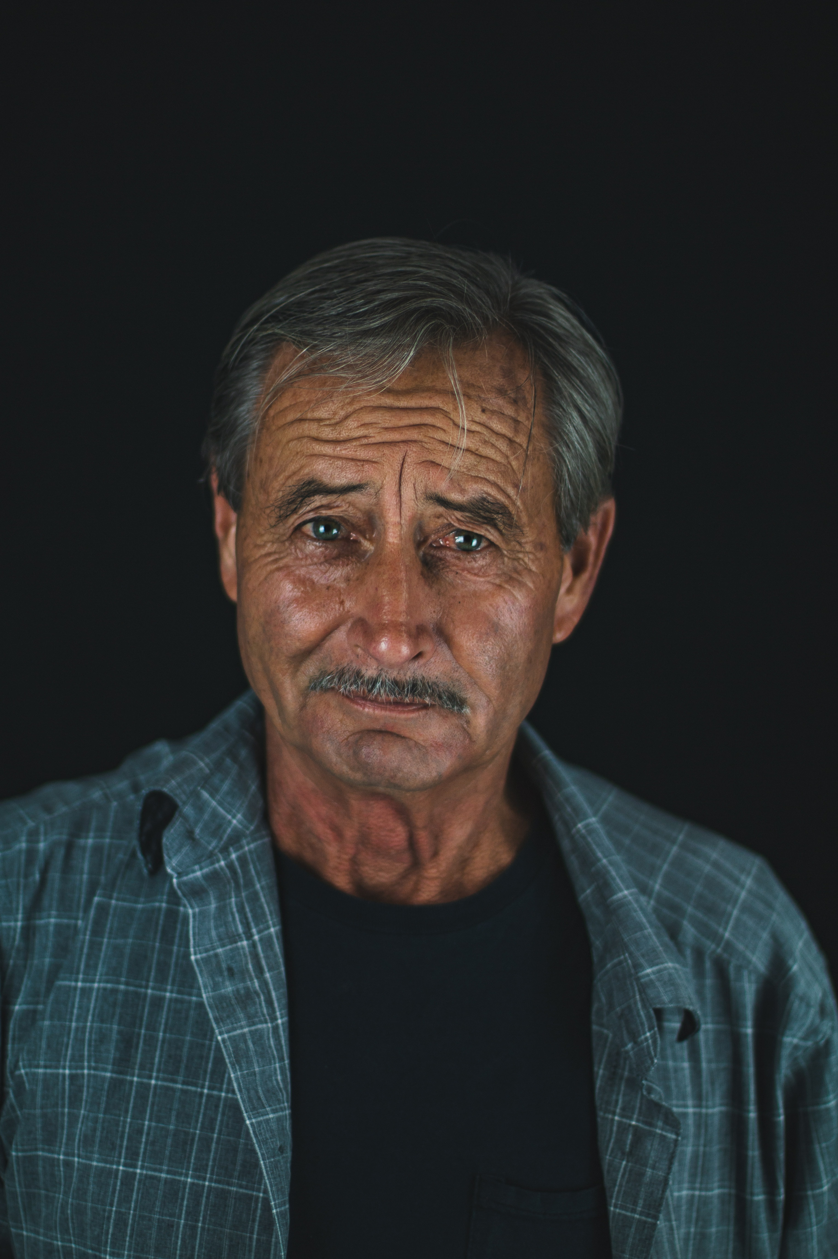
Zielgruppeneinordnung: Generation X
Geboren zwischen 1960 und 1980
Familien gegründet, etabliert am Arbeitsmarkt
Mit Wohlstand aufgewachsen
Auch Bekannt als: Generation Golf, Generation Turnschuh
Prägnant: Infragestellen von Autoritäten, Infragestellung der Geschlechterrollen
Schätzen Sex mehr als Freundschaft
Ausgeglichene Mediennutzung Bevorzugt am Laptop zwischen 20 und 24 Uhr
Nur 17% nutzen das Smartphone zum Surfen
Beliebteste Netzwerke: Facebook, Youtube, Twitter

Slide 12
Zielgruppeneinordnung: Generation Y
Geboren zwischen 1980 und 2000
Mit dem Internet groß geworden, ticken digital
Auch Bekannt als: Millennials
Hohe Flexibilität
Kommunikations- und Einkaufsverhalten von Internet und Social Media geprägt
Hoher Anspruch an Servicequalität
Werte: vereinbaren mühelos Verbundenheit und Spaß, Öffentlichkeit und Schutz von Privatsphäre…
Verantwortung wichtig: zahlen gerne mehr, wenn es mit gutem Gewissen geschieht
Smartphone ständiger Begleiter, konsumieren digital
Lieber einen Monat ohne Frühstück als einen Monat ohne Smartphone

Slide 13
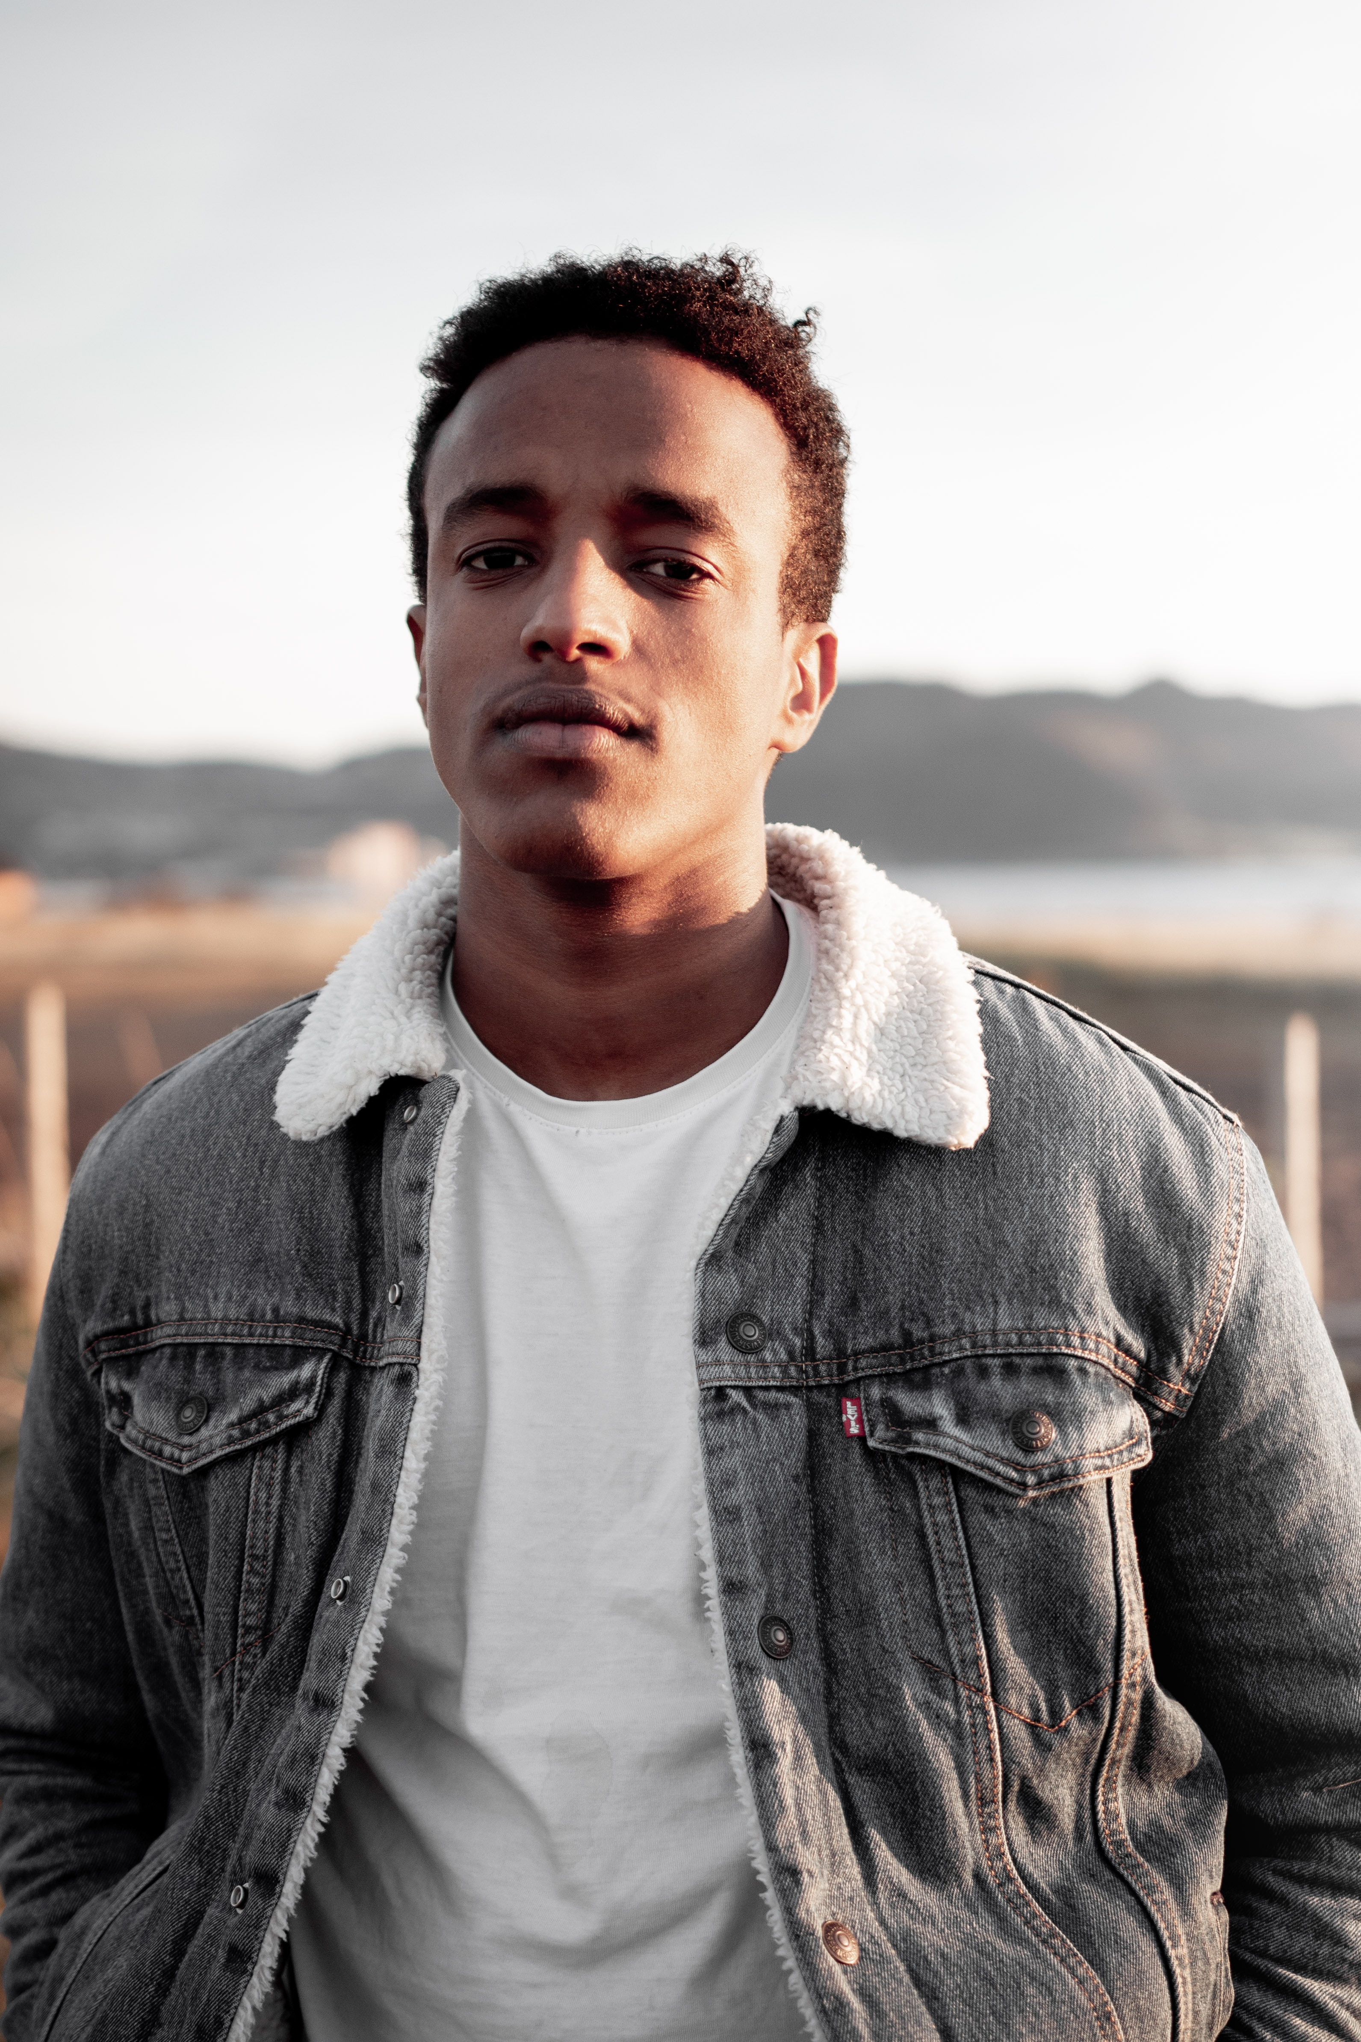
Zielgruppeneinordnung: Generation Z
Geboren ab 2000
Wichtig zur Gewinnung von Auszubildenden und Mitarbeitern
Vollständig im digitalen Zeitalter groß geworden
98% besitzen ein Smartphone, 34% gucken kein Fernsehen mehr
Wichtigstes Netzwerk neben WA: YouTube
Werden von YT Stars beeinflusst
Ausgeprägter Wunsch nach Sicherheit!
Vorgefertigte Werbebotschaften ziehen nicht → Interaktion
Nicht ohne mein WhatsApp!
Notes:
Sicherheit: Bedürfnis, Dinge planen zu kö

Slide 14
Studien
Viele Studien wie die Shell Jugendstudie werden jährlich erhoben
Kostenlose Einsichten in verschiedene Zielgruppen
Notes:
Sicherheit: Bedürfnis, Dinge planen zu kö

Slide 15
Zielgruppenein-ordnung:
Sinus Milieus

Slide 16
Risiken und Nebenwirkungen
Zu große Zielgruppe aus Angst, evtl. relevante Zielgruppen auszuschließen
Zu oberflächlich analysiert → falsche Tonalität, Zeiten, Inhalte

Slide 17
Besseres Verständnis: Buyer Persona
Werden erstellt, um abstrakte Fakten „menschlicher“ zu gestalten
Können fiktive oder sehr reale Kunden sein
Achtung: immer wieder checken, ob die Persona realistisch ist oder dem Wunschdenken entspricht

Slide 18
Vorlage: Persona-Profil [NAME + TYP]
Hintergrund zur Person: (Beruf, Karriere, Bildung, Familie)
Wie sieht der/die typische/r Vertreter/in dieser Kundengruppe aus?
Welchen Beruf übt der Vertreter aus?
Wie sind die familiären Verhältnisse?
Was ist der Person im Leben wichtig?
Demographie:
Alter
Geschlecht
Wohnort
Wohnverhältnis
Foto:
Wie sieht der/die typische/r Vertreter/in der Gruppe aus?
Identifikatoren:
Was macht die Persona aus (z. B.: Hobbys, Interessen)?
Wie ist ihr Auftreten?
Welches sind ihre bevorzugten Kommunikationskanäle?
Wie ist das Informationsverhalten (On-/Offline & welche Kanäle)?
Wie ist das Einkaufsverhalten (On-/Offline)?
Wer übt Einfluss auf die Persona aus (Freunde, Arbeitskollegen, Vorbilder etc.)?
Erwartungen, Ziele & Emotionen:
Was möchte diese Persona mit dem Kauf erreichen?
Welche Probleme will sie lösen?
Welchen Nutzen will sie erzielen?
Und welche Gefühle könnten dies alles begleiten?
Welche Ängste könnte sie haben?
Und was könnte sie ganz besonders begeistern?
Herausforderungen:
Welche Herausforderungen treten für die Persona bei der Kaufentscheidung bzw. Anbieter- & Produktauswahl auf?
Womit hat sie zu kämpfen?
Was fällt ihr schwer?
Ideale Lösung:
Wie können wir der Persona helfen, die Herausforderung zu meistern?
Wie können wir ihre Erwartungen übertreffen?
Mit welchen Emotionen können wir die Persona abholen?
Wie helfen wir, dass sie ihre Ziele erreicht?
Häufige Einwände:
Warum würde die Persona unser/e Produkt/Dienstleistung nicht kaufen?
Welche Gegenargumente können aufkommen?
Was könnte sie stören oder verunsichern?
https://www.netspirits.de/blog/personas-erstellen/

Slide 19
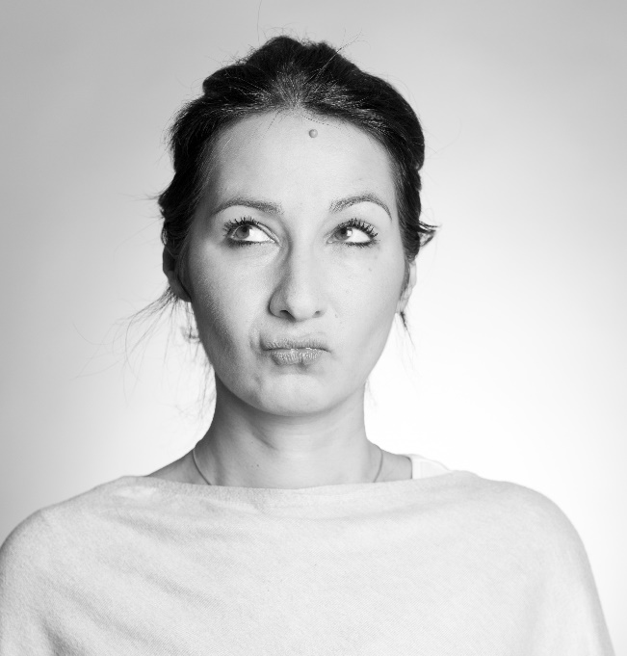
Persona-Beispiel: Sophia, Marketingleiterin
Hintergrund zur Person:
Sophia ist eine erfolgsorientiere Marketingleiterin.
Sie hat BWL studiert und arbeitet nach diversen Stationen im Ausland seit zwei Jahren in der Firma.
Sie möchte erfolgreich im Beruf sein.
Demographie:
Weiblich
42 Jahre alt
Vorort von Köln
Wohnung, sie lebt alleine
Identifikatoren:
Sophia geht neben der vielen Arbeit boxen. Außerdem geht sie für ihr Leben gern tanzen und singen.
Sie achtet auf ihr Äußeres und geht gerne Markenklamotten shoppen.
Sie informiert sich intensiv über das Internet, bevorzugt Käufe aber in Geschäften bzw. nur nach direktem Gespräch mit einem Berater im Geschäft / beim Anbieter.
Sie ist auf Facebook und Instagram aktiv.
Große Kaufentscheidungen bespricht sie mit ihrer Familie und Freunden.
Erwartungen, Ziele & Emotionen:
Sie braucht einen neuen Laptop für ihren Job. Ihre Firma lässt ihr bei der Auswahl freie Wahl.
Er soll schnell sein, eine leise Tastatur und eine gute Bildschirmauflösung haben.
Da es so eine große Auswahl im Markt gibt, ist sie ein bisschen verunsichert.
Herausforderungen:
Es ist das nicht erste Mal, dass Sophia einen Laptop kauft. Allerdings ist es das erste Mal, dass ihr Arbeitgeber freie Hand lässt. Das Budget ist generös, gerade deswegen möchte sie keinen Fehlkauf machen.
Sie weiß, was GBs und RAM ist, aber darüber hinaus sieht sie sich nicht als Computer-Freak. Am liebsten würde sie die Entscheidung jemand anders überlassen.
So bald wird sie keinen neuen bekommen, also muss dieser für die nächsten fünf Jahre halten.
Ideale Lösung:
Wir können Sophia die Sicherheit geben, dass unsere Produkte von guter Qualität sind. Allerdings sind sie auch preislich im gehobenerem Segment. Unsere guten Bewertungen auf unseren Produktseiten und allgemein im Netz werden sie hoffentlich überzeugen.
Unsere Produktentwickler haben lange an unserer Tastatur getüftelt, damit sie leise ist. Diese Info scheint aber noch nicht im Markt angekommen zu sein. Und wie bekommen wir Sophia in unser Ladengeschäft, damit sie es erfährt?
Häufige Einwände:
Preis, Preis, Preis. Trotz großzügigem Budget möchte Sophia sich nicht über den Tisch ziehen lassen. Off- und online gibt es manchmal große Preisunterschiede.
Sie möchte an ihrem Feierabend nicht 20 Fachhändler besuchen, um ihre Wahl zu treffen.
https://www.netspirits.de/blog/personas-erstellen/

Slide 20
Deine Persona:
Hintergrund zur Person:
Demographie:
Foto:
Identifikatoren:
Erwartungen, Ziele & Emotionen:
Herausforderungen:
Ideale Lösung:
Häufige Einwände:
https://www.netspirits.de/blog/personas-erstellen/

